Slide 1
Муниципальное казенное дошкольное образовательное учреждение
детский сад № 3
Консультация для воспитателей
«Развитие познавательно – исследовательской деятельности через ознакомление детей
с живой и неживой природой»
Подготовила: Логачева Н.В.,
воспитатель 1 квалификационной категории

Slide 2
Актуальность
На сегодняшний день модернизация российского образования требует пересмотра технологии обучения дошкольников, ориентируя педагогов на использование в своей деятельности более эффективных форм и методов, позволяющих строить педагогический процесс на основе развивающего обучения. Одним из таких методов является детское экспериментирование. Основной целью экспериментальной деятельности является развитие познавательно – исследовательской активности детей дошкольного возраста. С самого рождения ребенок является первооткрывателем, исследователем того мира, который его окружает. А особенно ребенок дошкольник.
Китайская пословица гласит: «Расскажи – и я забуду, покажи – и я запомню, дай попробовать, и я пойму». Так и ребенок усваивает все прочно и надолго, когда слышит, видит и делает сам. При активном действии ребенка в процессе познания действуют все органы чувств. Учеными доказано, что чем больше органов чувств одновременно участвуют в процессе познания, тем лучше человек ощущает, запоминает, осмысливает, понимает, усваивает, закрепляет изучаемый материал.
Следовательно, чем активнее ребенок трогает, нюхает, экспериментирует, исследует, ощупывает, наблюдает, слушает, рассуждает, анализирует, сравнивает…, то есть активно участвует в образовательном процессе, тем быстрее развиваются его познавательные способности, и повышается познавательная активность.
В процессе исследовательской деятельности идёт обогащение памяти ребёнка, активизируются его мыслительные процессы, т.к. постоянно возникает необходимость совершать операции анализа и синтеза, сравнения и классификации, обобщения. Необходимость формулировать закономерности и делать выводы стимулирует развитие речи.
Занимательные опыты, эксперименты побуждают детей к самостоятельному поиску причин, способов действий, проявлению творчества. Собственная активность детей, так или иначе, связана с активностью, идущей от взрослого, а знания и умения, усвоенные с помощью взрослого, становятся достоянием самого ребёнка, так как он воспринимает и применяет их, как собственные. А именно наличие этих качеств у ребёнка свидетельствует о его любознательности.

Slide 3
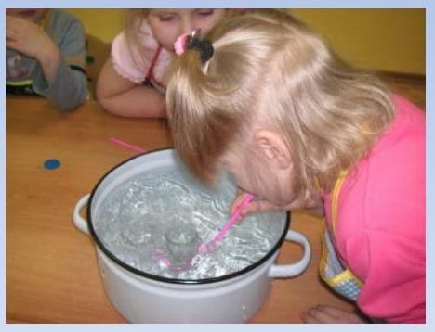
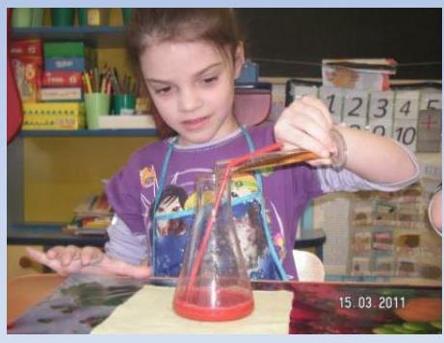
Опытно - экспериментальная деятельность, наряду с игровой, является ведущей деятельностью дошкольника – это эффективное и доступное средство интеллектуального, познавательного развития.
Что дает экспериментальная деятельность дошкольникам?
Дети получают реальные представления о различных сторонах изучаемого объекта, о его взаимоотношениях с другими объектами и со средой обитания.
У детей происходит обогащение памяти, активизируются мыслительные процессы, т.к. постоянно возникает необходимость совершать операции анализа и синтеза, сравнения и классификации, обобщения.

Slide 4
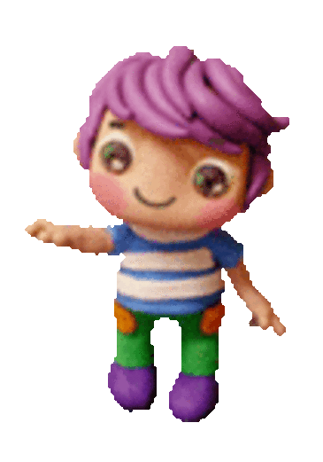
«Чем больше ребёнок видел, слышал и переживал, тем больше он знает, и усвоил, тем большим количеством элементов действительности он располагает в своём опыте, тем значительнее и продуктивнее при других равных условиях будет его творческая, исследовательская деятельность»
(Лев Семёнович Выгодский).
Цель:
расширить знания педагогов о развитии познавательного интереса и познавательной активности детей дошкольного возраста средствами экспериментальной деятельности.
Задачи:
Расширить знания педагогов о значении экспериментирования в познавательном развитии детей дошкольного возраста.
Формировать представления о правильной организации экспериментирования с ребенком -дошкольником.

Slide 5
Детское экспериментирование – эффективный метод познания закономерностей и явлений окружающего мира.
Согласно ФГРС ДО, образовательная программа ДОУ должна обеспечивать развитие личности детей дошкольного возраста в различных видах деятельности и трактует познавательное развитие как образовательную область, сущность которой раскрывает следующим образом:
развитие любознательности и познавательной мотивации;
формирование познавательных действий, становление сознания;
развитие воображения и творческой активности;
формирование первичных представлений о себе, других людях, объектах окружающего мира, их свойствах и отношениях.
В требованиях к выпускнику детского сада выделены следующие интегративные качества:
интересуется новым, неизвестным в окружающем мире (мире предметов и вещей, мире отношений и своем внутреннем мире),
задает вопросы взрослому, любит экспериментировать,
способен самостоятельно действовать (в повседневной жизни, в различных видах детской деятельности). В случаях затруднений обращается за помощью к взрослому.
принимает живое, заинтересованное участие в образовательном процессе.
К моменту поступления в первый класс ребенок должен уметь решать такие сложные задачи как:
умение видеть проблему и ставить вопросы;
умение доказывать;
делать выводы;
высказывать предположения и строить планы по их проверке.

Slide 6
Направления опытно – экспериментальной деятельности для дошкольников
Признаки отличия живых организмов
от неживых тел

Slide 7
Эксперименты и наблюдения в природе можно классифицировать по разным принципам:
по характеру объектов, используемых в эксперименте (с растениями, животными, с объектами живой и неживой природы),
по месту проведения опытов (в группе, на участке и т.д.),
по количеству детей (индивидуальные, групповые, коллективные – вся группа),
по причине проведения (случайные, запланированные, поставленные на ответ ребенка),
по характеру включения в педагогический процесс (эпизодические, систематические),
по продолжительности (от 5 до 15 минут, длительные – свыше 15 мин),
по количеству наблюдений за одним и тем же объектом: однократные, многократные или цикличные,
по месту в цикле: первичные, повторные, заключительные и итоговые,
по характеру мыслительных операций: констатирующие, т.е. позволяющие увидеть какое-то одно состояние объекта или одно явление, сравнительные, обобщающие, по характеру познавательной деятельности детей – иллюстративные (когда детям все известно, и эксперимент подтверждает знакомые факты, поисковые (дети не знают конечный результат) и решение экспериментальных задач,
по способу применения: демонстрационные и фронтальные.
В условиях нашего ДОУ используются только элементарные опыты и эксперименты.
Их элементарность заключается:
во - первых, в характере решаемых задач: они неизвестны только детям;
во – вторых, в процессе этих опытов не происходит научных открытий, а формируются элементарные понятия и умозаключения;
в - третьих, они практически безопасны;
в - четвертых, в такой работе используется обычное бытовое, игровое и нестандартное оборудование.

Slide 8
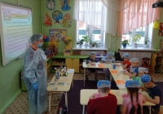
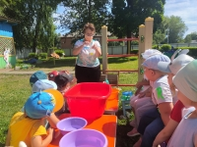
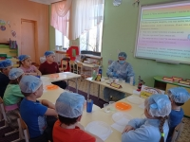
По способу применения эксперименты делятся на демонстрационные и фронтальные, однократные или циклические (цикл наблюдений за водой, за ростом растений, помещённых в разные условия и т.д.) Демонстрационными называются наблюдения и эксперименты, при которых имеется только один объект, если объект не может быть дан в руки детей (солнце, облака, дерево).
Демонстрационные опыты и эксперименты проводит воспитатель, а дети следят за его выполнением. Эти эксперименты проводятся тогда, когда исследуемый объект существует в единственном экземпляре, когда он не может быть дан в руки детей или он представляет для детей определённую опасность (например, при использовании горящей свечи).
Положительные стороны демонстрационного метода:
1. Практически исключены ошибки при проведении опытов.
2. При демонстрации всего одного объекта воспитателю легче распределить внимание между объектом и детьми, установить с ними контакт, следить за качеством усвоения знаний.
3. Во время демонстрационных наблюдений проще следить за соблюдением дисциплины.
4. Уменьшен риск нарушений правил безопасности и возникновения непредвиденных ситуаций.
5. Проще решаются вопросы гигиены.

Slide 9
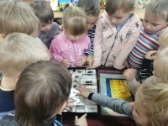
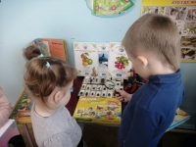
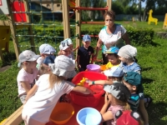
Фронтальный метод – это, когда эксперимент проводят сами дети. Эксперименты этого типа компенсируют недостатки демонстрационных экспериментов.
Сильные стороны фронтальных экспериментов выражаются в том, что дети могут:
- хорошо видеть мелкие детали;
- рассмотреть объект со всех сторон;
- использовать для обследования все анализаторы;
- реализовать заложенную в них потребность к деятельности;
- работать в индивидуальном ритме, уделять каждой процедуре столько времени, сколько требуется при своем уровне подготовленности и сформированности навыков.
эмоциональное воздействие фронтальных игр-экспериментов намного выше, чем демонстрационных;
- процесс обучения индивидуализирован.

Slide 10
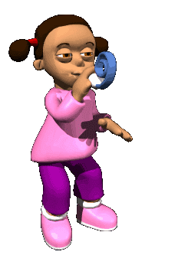
Формы организации опытно – экспериментальной деятельности с дошкольниками:
Познавательные занятия
Беседы
Дидактические и развивающие игры, упражнения
Сюжетно – ролевые игры
Эксперименты и опыты
Использование мультимедиа
Картотека опытов
Конкурсы, праздники, развлечения

Slide 11
Алгоритм организации опытно – экспериментальной деятельности с дошкольниками:
1. Постановка исследовательской задачи в виде того или иного варианта проблемной ситуации.
2. Выдвижение предположений, гипотез, выдвинутых детьми.
3. Уточнение правил безопасности жизнедеятельности в ходе проведения эксперимента.
4. Выполнение эксперимента под руководством взрослого.
5. Наблюдение результатов эксперимента.
6. Фиксирование результатов эксперимента.
7. Подведение итогов и вывод.

Slide 12
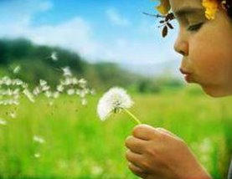
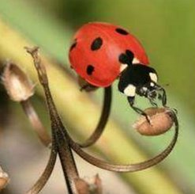
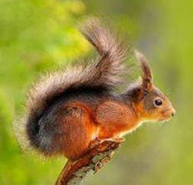
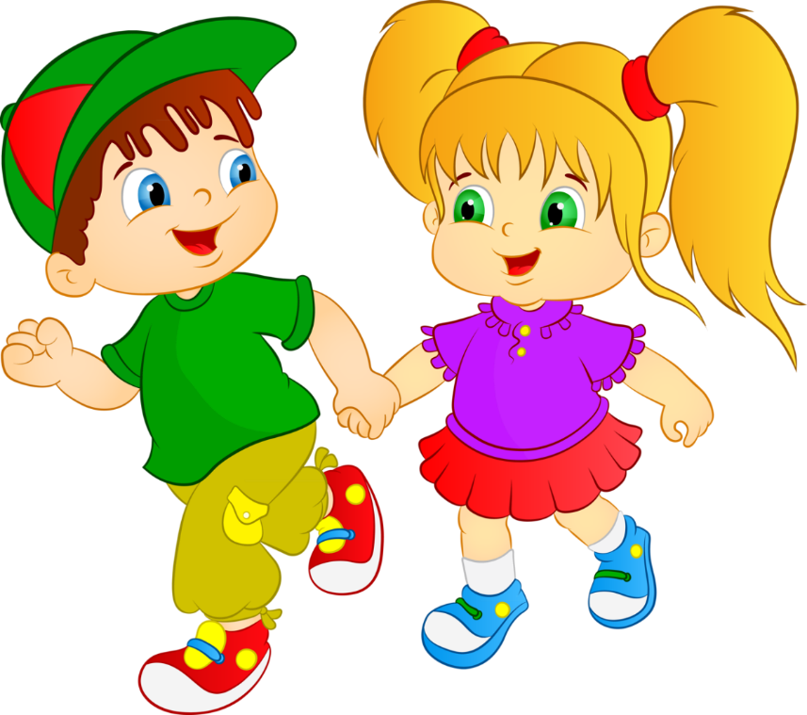

Slide 13
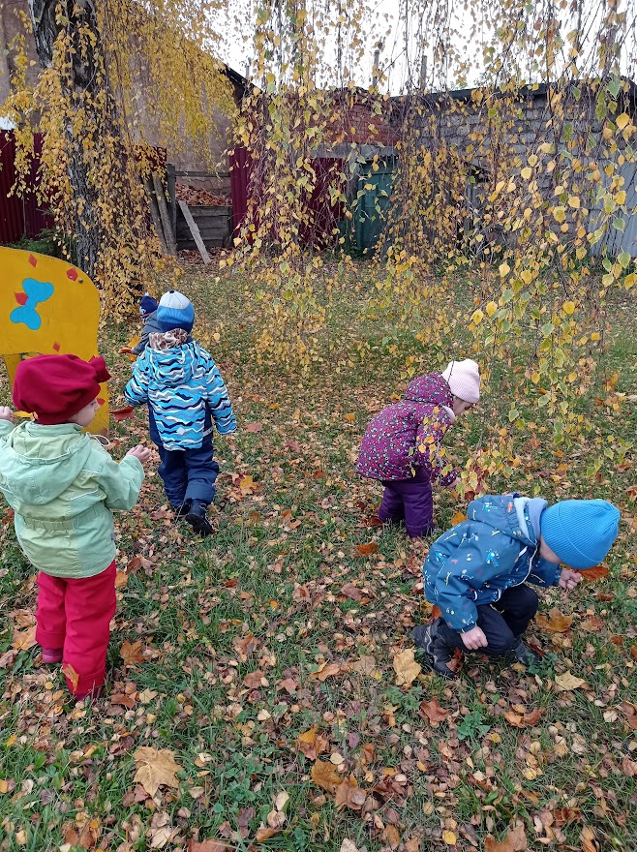
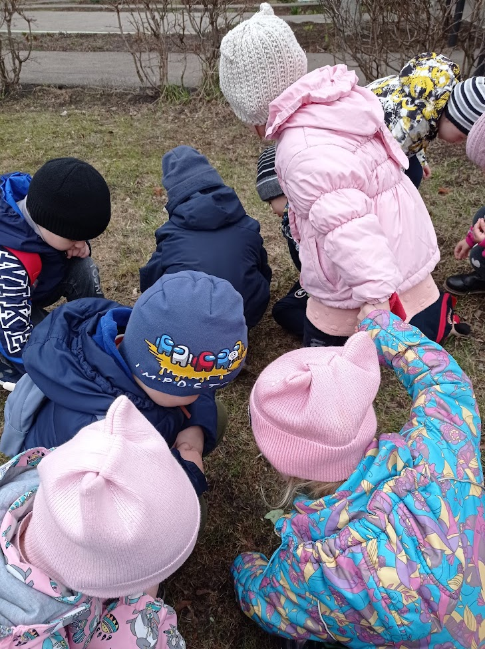
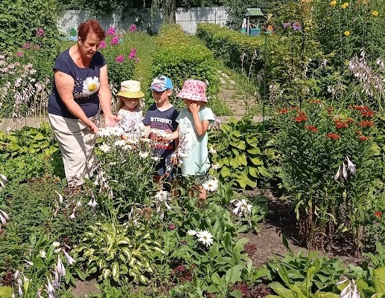
Одним из режимных моментов дня в ДОУ является прогулка. Организация совместной деятельности с детьми на прогулке позволяет решать максимальное количество задач различных образовательных областей. Прогулку в детском саду можно использовать для укрепления здоровья детей, развития физических качеств и укрепления здоровья детей, развития физических качеств и двигательной активности, а также для закрепления и применения знаний на практике, полученных в ходе совместной деятельности педагога с детьми в группе и др.
Живая природа наделила человека таким качеством как любознательность: стремление узнавать новое, ставить вопросы и искать на них ответы. Поэтому мы можем говорить о том, что ребенок от природы исследователь: он хочет все трогать, пробовать, экспериментировать.
Живая природа

Slide 14
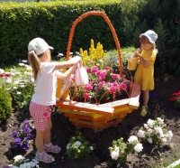
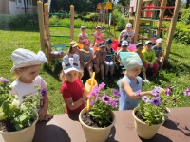
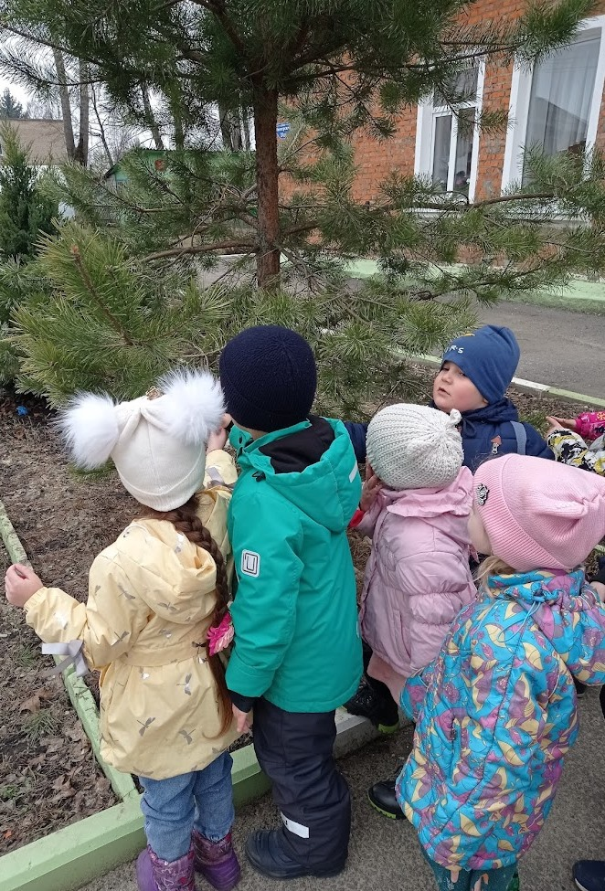
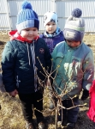
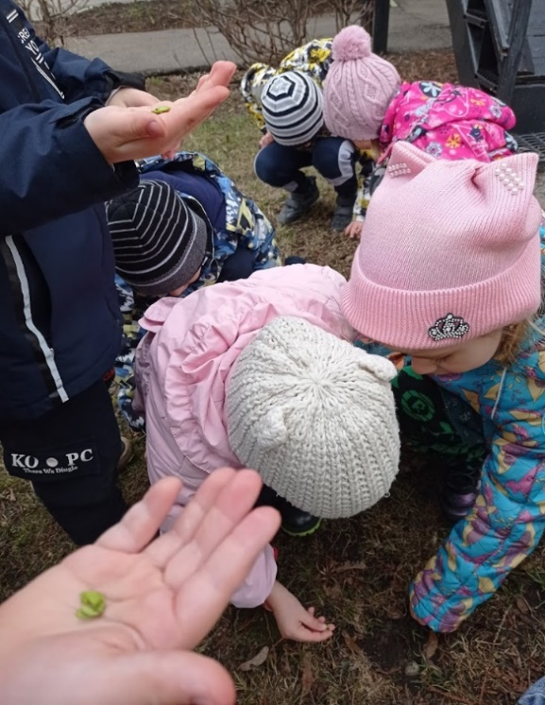
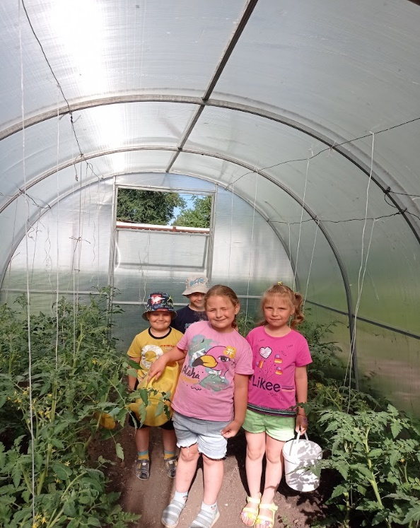
Опыты с растениями:
Рассматривание почек,
Распускание листьев у деревьев.
Может ли растение дышать?
Есть ли у растения органы дыхания?
Нужен ли корешкам воздух?
На свету и в темноте.
Кому лучше?
Что сначала, что потом?
Растения пьют воду.
Где прячутся детки?
Что любит растение?

Slide 15
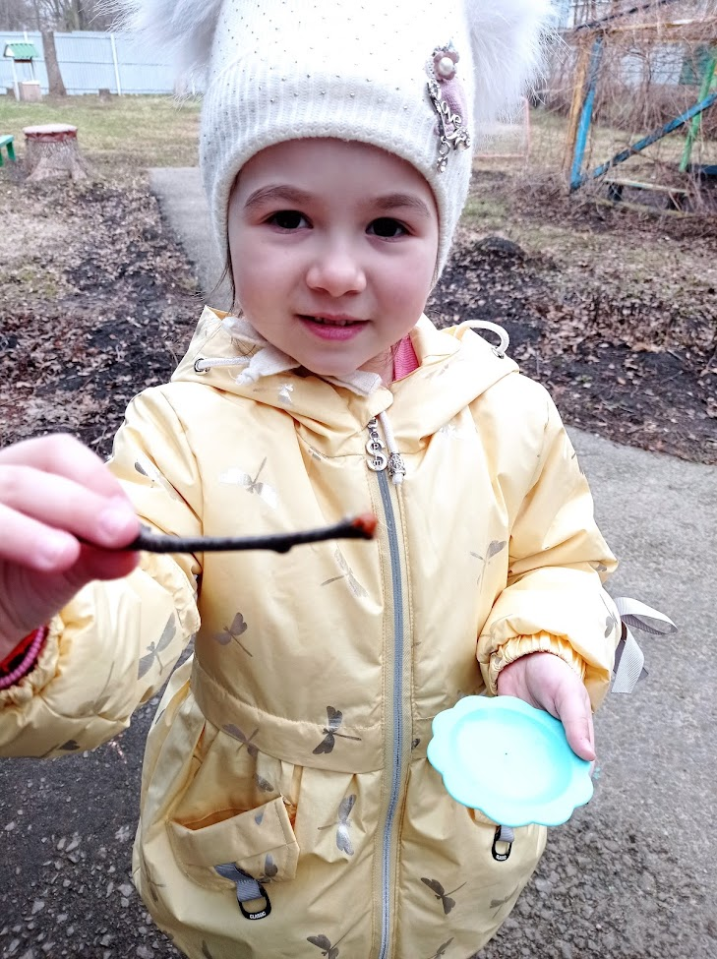
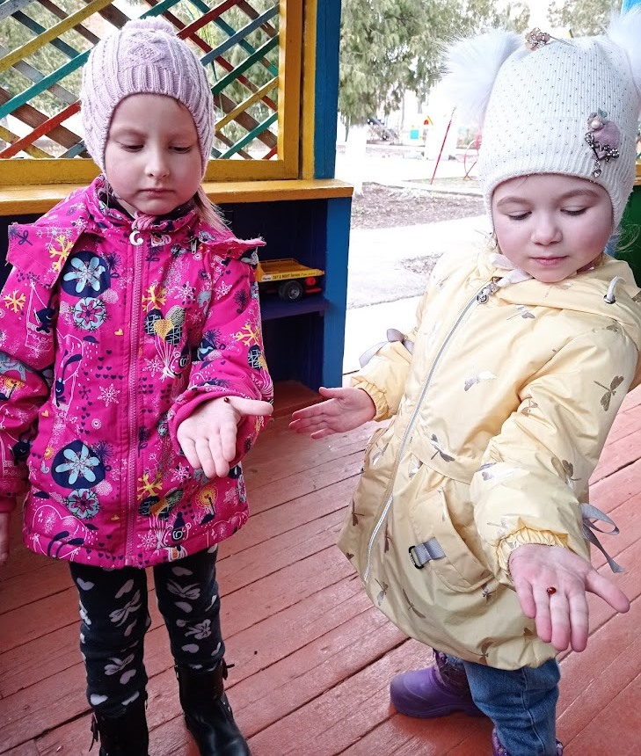
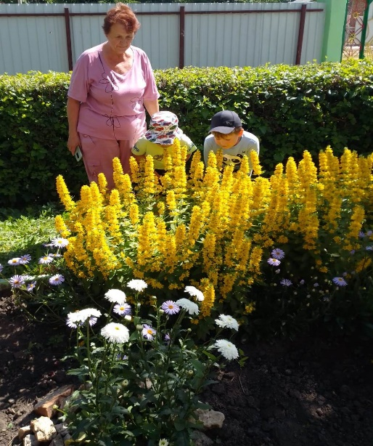
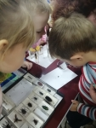
Опыты и наблюдения за насекомыми:
С наступлением тепла насекомых стало больше.
Кто же самый сильный на земле?
Найти божью коровку и определить ее название.
Где лучше на асфальтированной дорожке или на вскопанной земле?
Наблюдать за полетом мух (длина перелета).
Найти участок большого скопления мух (почему на данном участке большое скопление мух и как с этим бороться).
Жизненный цикл мушек.
Как спрятаться бабочкам?

Slide 16
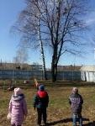
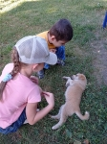
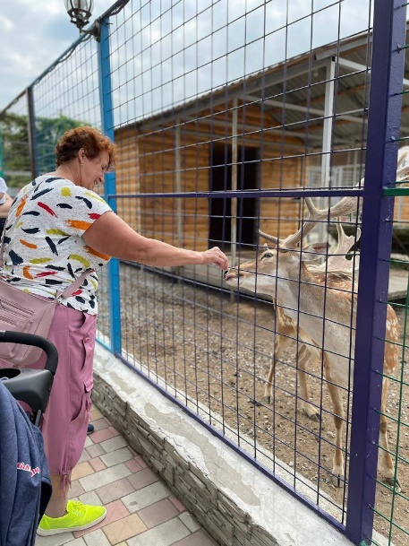
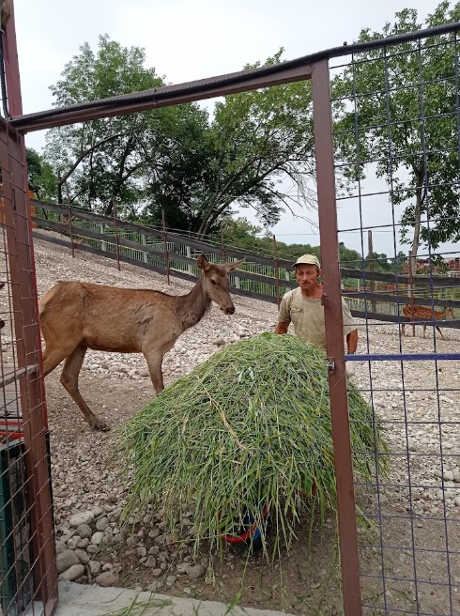
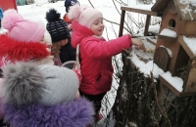
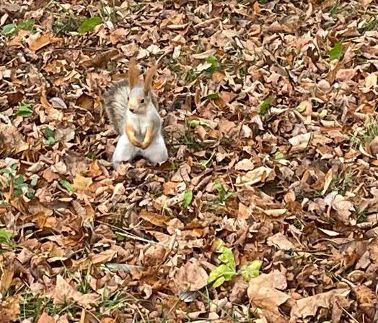
Опыты и наблюдения за птицами:
Почему птицы летают?
Как устроены перья у птицы?
Кто улетит, кто останется?
Из чего птицы строят гнезда?
Найти особенности внешнего вида птиц, позволяющие им, приспособится к жизни в окружающей среде.
Для чего нужны крылья птицам (опыты с бумажными птицами).
Наблюдения за животными:
Зачем зайцу другая шубка?
Как звери зимуют?
Как звери меняют шубку?
Что любит кошка?

Slide 18
Приборы – помощники для проведения опытов в неживой природе:
лупы, микроскоп, весы, песочные часы, разнообразные сосуды, лейки, пипетка и многое другое.

Slide 19
Опыты с ветром
Опыты с водой
Опыты со снегом, льдом
Опыты с песком, глиной
Что такое ветер?
Ветер дует-лодочка
плывет.
Веер.
Ветер-художник
Вертушки.
Летающие ленточки.
Свойства воды.
Откуда берется вода?
Замерзание воды.
Круговорот воды в
природе.
Очистка воды.
Превращение капельки.
Такая разная вода.
Куда исчезла вода?
Кому нужна вода?
Почему снег мягкий?
Какие лучики у
снежинки?
Почему снег греет?
Ледяной секретик.
Откуда берется иней?
Лед и соль
Нужен ли снег
растениям?
Разноцветные сосульки.
Почему песок хорошо сыплется?
Песчаный конус.
Своды и тоннели.
Мокрый песок.
Песок и глина.
Из чего состоит песок и глина?
Разные фильтры.
Песок может двигаться.
Песочные часы.
Опыты с воздухом
Воздух существует.
Сухой из воды.
Сколько весит воздух?
Воздух всегда в движении.
Воздух-невидимка.
Воздух-художник.
Запираем воздух в шарик.
Реактивный шарик.
Воздух толкает предметы.
Воздух легче воды.
Веер.
Теплый воздух-вверх. Холодный-вниз.
Мы дышим воздухом.
Веселые пузырьки.
Опыты с бумагой, стеклом, пластмассой, деревом, резиной
Опыты с магнитом
Опыты с почвой, камнями.
Волшебная рукавичка.
Мы фокусники.
Притягиваются–не
притягиваются.
Полярное сияние.
Не замочи рук.
Бабочка летит.
Магнитный театр.
Сила магнитов.
Компас.
Земля – магнит.
Свойства бумаги.
Свойства стекла.
Свойства пластмассы.
Свойства дерева.
Свойства резины.
Из чего состоит почва?
Есть воздух в почве?
Загрязнение почвы.
Какими бывают камни?
Тонут ли камни в воде*
Живые камни.
Могут ли камни менять
цвет?
Круги в воде.
Опыты со звуком, светом, солнцем,

Slide 20
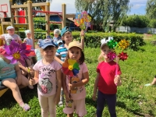
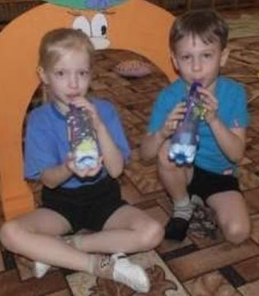
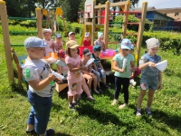
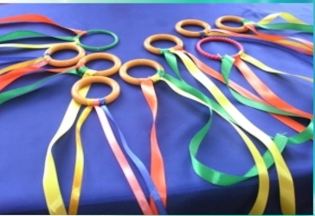
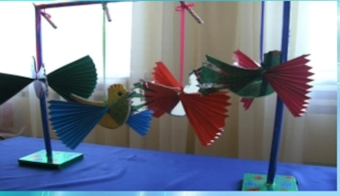
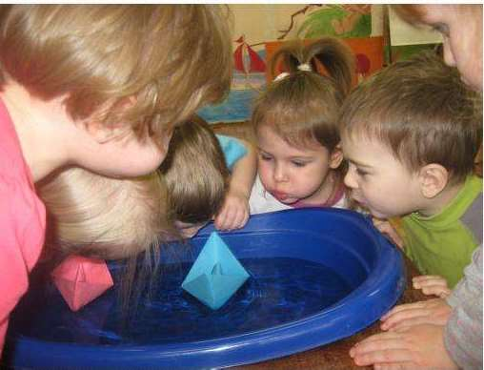
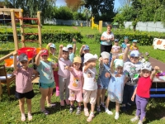
Опыты с ветром
Веселые вертушки
Ветерок в бутылочке
Самолетики
Летающие ленточки
Летающие бабочки
Чудо - птички
Ветер по морю гуляет

Slide 21
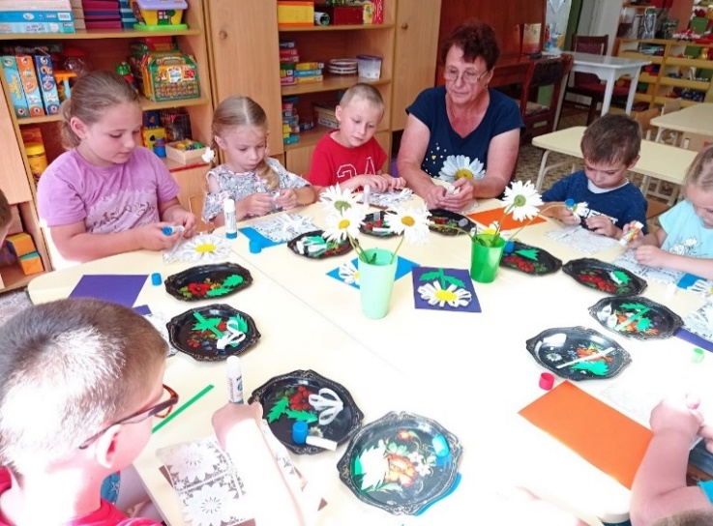
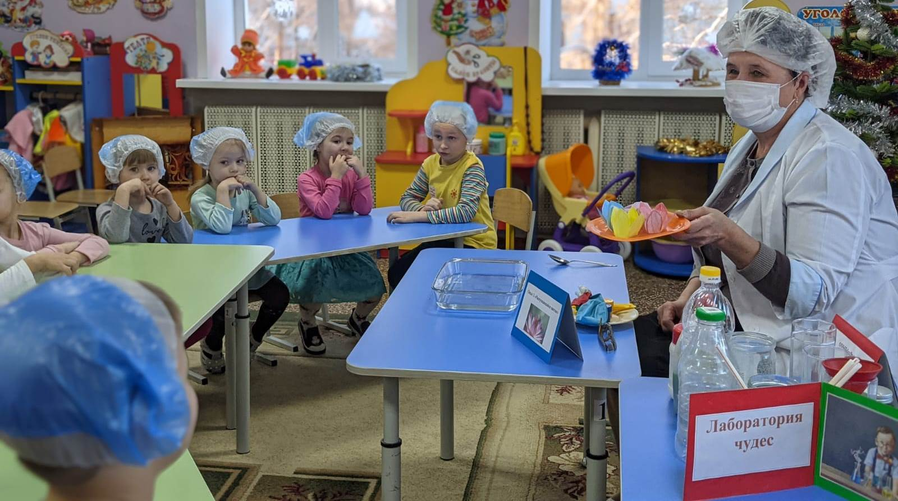
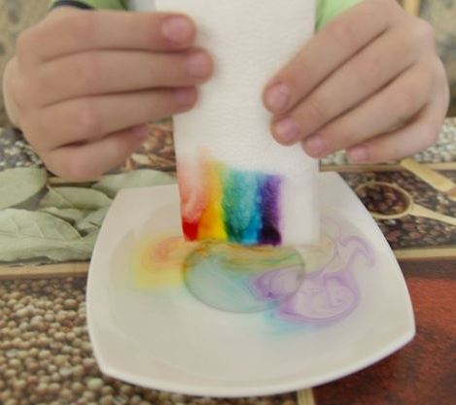
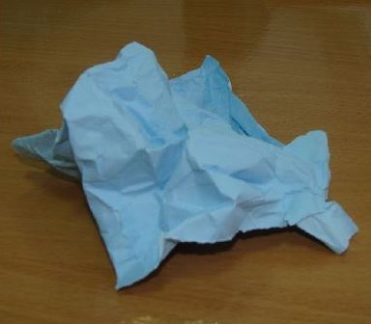
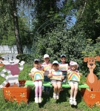
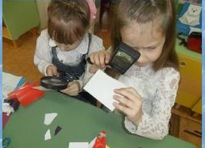
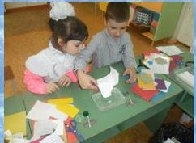
Опыты с бумагой
Бумага может впитывать воду и окрашиваться в разные цвета
Бумага режется,
ее можно склеить
Распускающиеся бумажные цветы
Бумага мнется
Свойства бумаги
Бумага намокает
Бумага горит
На бумаге можно рисовать

Slide 22
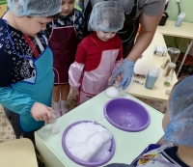
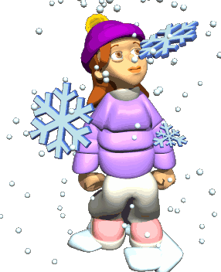
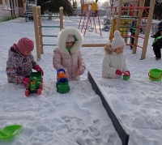
Опыты со снегом, льдом
Снег в тепле превращается в воду
Снег рыхлый
Из мокрого снега можно лепить
Снег холодный,
в мороз снег рассыпается
Лёд хрупкий, прозрачный
Иней – это снег

Slide 23
Опыты с водой
Водяной душ
Какие предметы плавают-тонут
Узнаем какая вода: вода без цвета, вкуса, запаха
Вода принимает форму сосуда
Вода – растворитель веществ
Делаем мыльные пузыри
Тающий лед
Поднимающаяся вода

Slide 24
Опыты с песком, почвой, глиной, камнями.
Песочная страна
Форма камня
Свойства камня
Рассматривание минералов
Рассматривание каменного угля

Slide 25
Опыты с воздухом
Реактивный шарик
Воздух внутри человека
Как поймать воздух
Воздух при нагревании расширяется
Воздух имеет вес
Воздушные пузырьки

